Slide 1
Laboratorul 11
02.05.2022

Slide 2
Continut
Informatii tehnice
Local si session storage
Expresii regulate - Regex
Templeturi HTML cu EJS
Exemplu apeluri cu fetch
Exemplu server care incarca HTML, CSS si JavsScript de frontend
Citire / Scriere in fisier txt

Slide 3
Informatii tehnice
Laboratorul 11 pe 02.05.2022
Laboratorul 12 pe 09.05.2022
Laboratorul 13 pe 16.05.2022
Deadline Proiect JavaScript pe TBA
Laboratorul 14 pe 23.05.2022 -> Rezolvare modele de examen
Colocviu POO pe 23.05.2022
Examen TW pe 28.05.2022
Sfarsitul semestrului 2 pe 31.05.2022

Slide 4
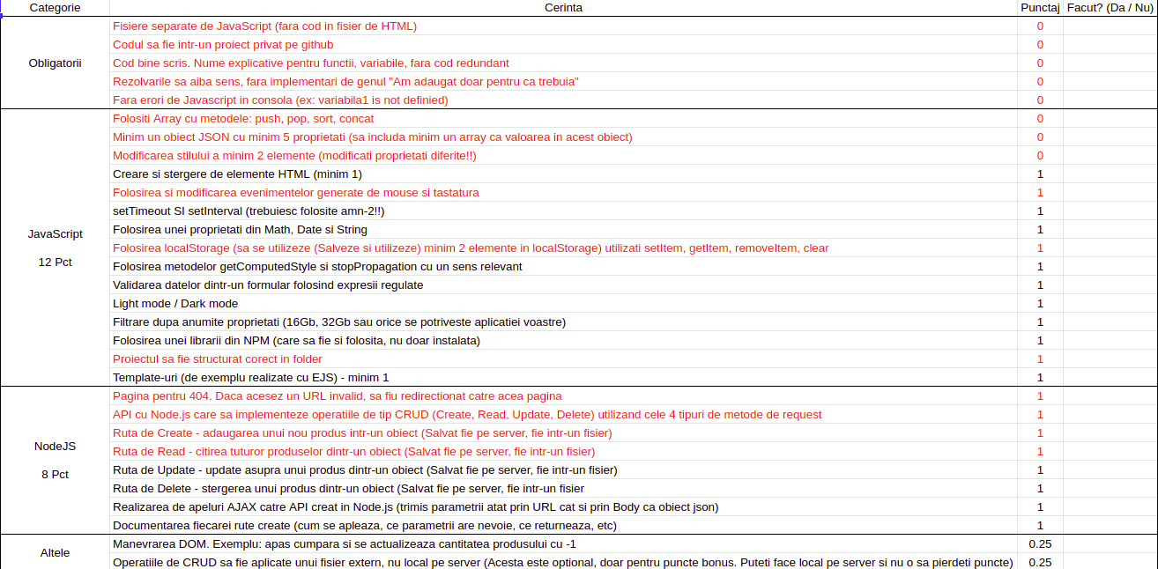
Cerintele proiectului 2, JavaScript

Slide 5
Local Storage vs Session Storage
Local storage este similar cu session storage;
Datele salvate in local storage nu au expiration time
Datele salvate in session storage se sterg atunci cand pagina este inchisa
Datele salvate in local storage intr-un browser “Incognito” sau “Private Session” se sterg in momentul in care ultima pagina incognito a fost inchisa

Slide 6
Local Storage si Session Storage
localStorage.setItem('myCat', 'Tom');
const cat = localStorage.getItem('myCat');
localStorage.removeItem('myCat');
localStorage.clear();

Slide 7
Cand sa NU utilizati local storage
Orice cod JavaScript de pe pagina are aces la datele salvate in local storage si nu este secure. Exista atacuri de tip Cross site scripting.
Daca trebuie sa salvati date sensitive, utilizati o sesiune server-site. Date sensitive includ:
User IDs
Session IDs
JWTs (Json Web Token’s)
Personal information
Credit card information
API keys
And anything else you wouldn’t want to publicly share on Facebook
Un articol bun legat de subiect: https://www.rdegges.com/2018/please-stop-using-local-storage/#:~:text=Local%20storage%20provides%20at%20least,the%20browser%20for%20later%20usage.

Slide 8
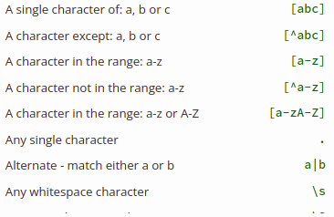
Expresii regulate - Regex
Expresiile regulate sunt paternuri utilizate sa potriveasca combinatii de caractere in stringuri.
Intrati pe https://regex101.com/ si testati mai multe combinatii de stringuri

Slide 9
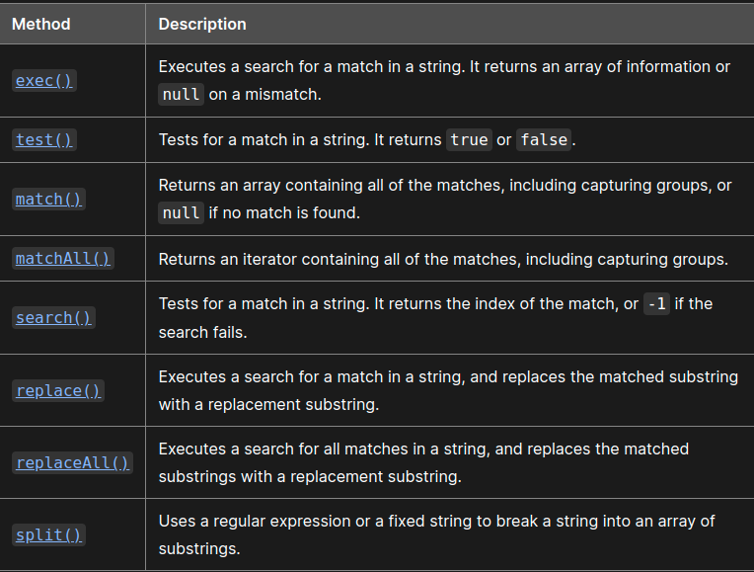
Expresii regulate - Regex in JavaScript
Const re = /ab*c/
Sau const re = new RegExp(‘ab*c’)
Const regExp = /ab*c/g
Const testExp = regExp.test(“abdabc”);
Sau
const testExp = /ab*c/g.test(“abdabc”);

Slide 10
Template-uri HTML cu EJS
npm install ejs
app.set('view engine', 'ejs');
Create views/partials
Create navbar.ejs
<%- include('../partials/navbar); %>

Slide 11
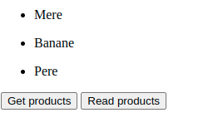
Server complet
app.use("/static", express.static("./static/"));
Server app cu ruta pentru afisarea produselor folosind o lista din HTML la apasarea unui buton.

Slide 12
Server complet + apeluri fetch
Rute apelate din browser prin URL
Rute apelate direct de javascript prin fetch

Slide 13
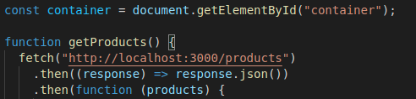
Server complet + apeluri fetch

Slide 14
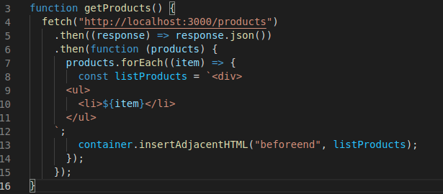
Server complet + apeluri fetch

Slide 15
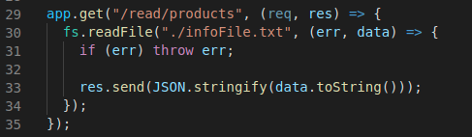
Server complet + apeluri fetch + citire din fisier
Citirea din fisier pe partea de server (in loc de fisier txt putea sa fie dintr-o baza de date)

Slide 16

Server complet + apeluri fetch + citire din fisier
Partea de client-side
Trebuie sa prelucrati datele astfel incat sa le afisati fiecare rand citit din fisier intr-o lista html la apasarea unui buton

Slide 17
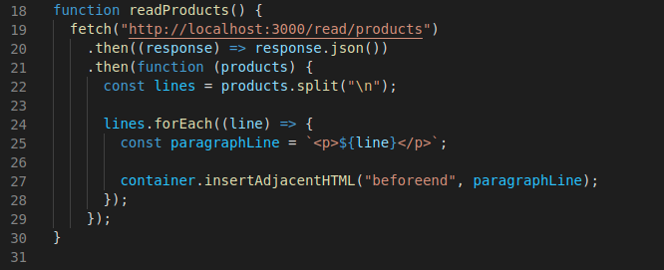
Server complet + apeluri fetch + citire din fisier

Slide 18

Sfarsit
Sper ca v-a placut acest laborator. Pentru intrebari sau neclaritati imi puteti scrie pe: bogdan.nitica99@gmail.com
Pentru feedback anonim: https://bit.ly/3ktqCsK sau cod QR
Ne vedem saptamana viitoare pe 09.05.2022
Saptamana frumoasa in continuare

